Slide 1
redes e Internet
Elementos de la Informática - Unidad II
Técnico en Administración y Gestión de Instituciones Universitarias
UNSL - TAGIU

Slide 2
Red Informática
Una red informática es un conjunto de DISPOSITIVOS informáticos (HARDWARE, Firmware y software) conectados entre sí A TRAVÉS DE ALGÚN MEDIO (CABLE O INALÁMBRICO).
Una red LAN es una red de área local y no necesariamente debe estar conectada a Internet.
Notes:
Firmware
Es una porcion de software de código encargada de controlar qué es lo que tiene que hacer el hardware de un dispositivo, y el que se asegura de que el funcionamiento básico es correcto.

Slide 3
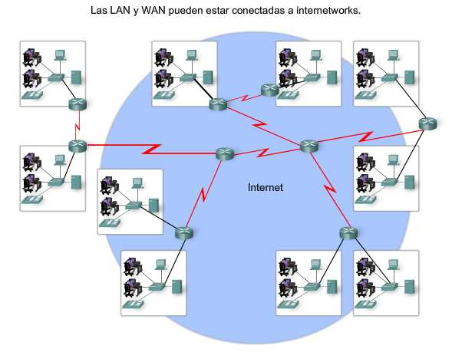
Internet
Internet es un conjunto descentralizado de redes de comunicaciones interconectadas, que utilizan la familia de protocolos TCP/IP, lo cual garantiza que las redes físicas heterogéneas que la componen constituyen una red lógica única de alcance mundial.
Notes:
La familia de protocolos de internet es un conjunto de protocolos de red en los que se basa internet y que permiten la transmisión de datos entre computadoras.

Slide 4
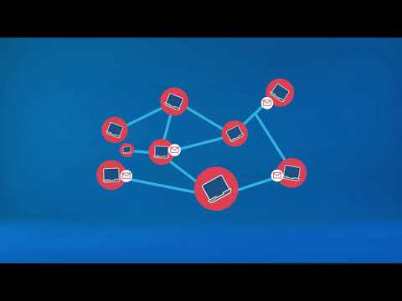
¿ Qué es Internet ?

Slide 5
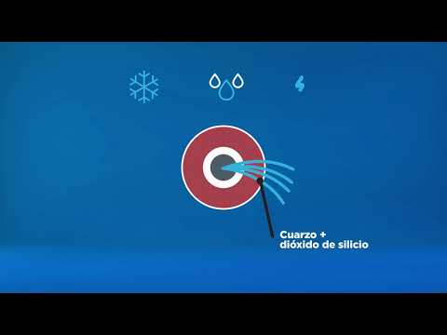
¿Cómo llega Internet a la Argentina?

Slide 6
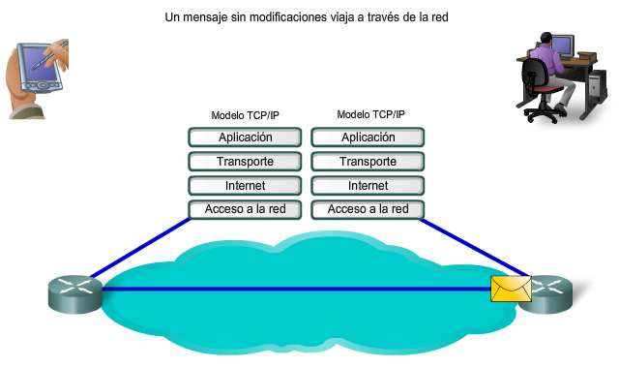
Protocolos de Red
Los protocolos de red son un conjunto de reglas que determinan la manera en que se transmiten los datos a través de la red.

Slide 7
¿Qué necesitamos para conectarnos a una red?
Hardware de red:
Dispositivos finales: computadora, tablet, notebook, celular, impresora, etc.
Dispositivos de interconexión: modem, hub, router, AP, antena, etc.
Medios de interconexión: cables u ondas
Software:
Sistema operativo de red, protocolos y servicios de red…

Slide 8
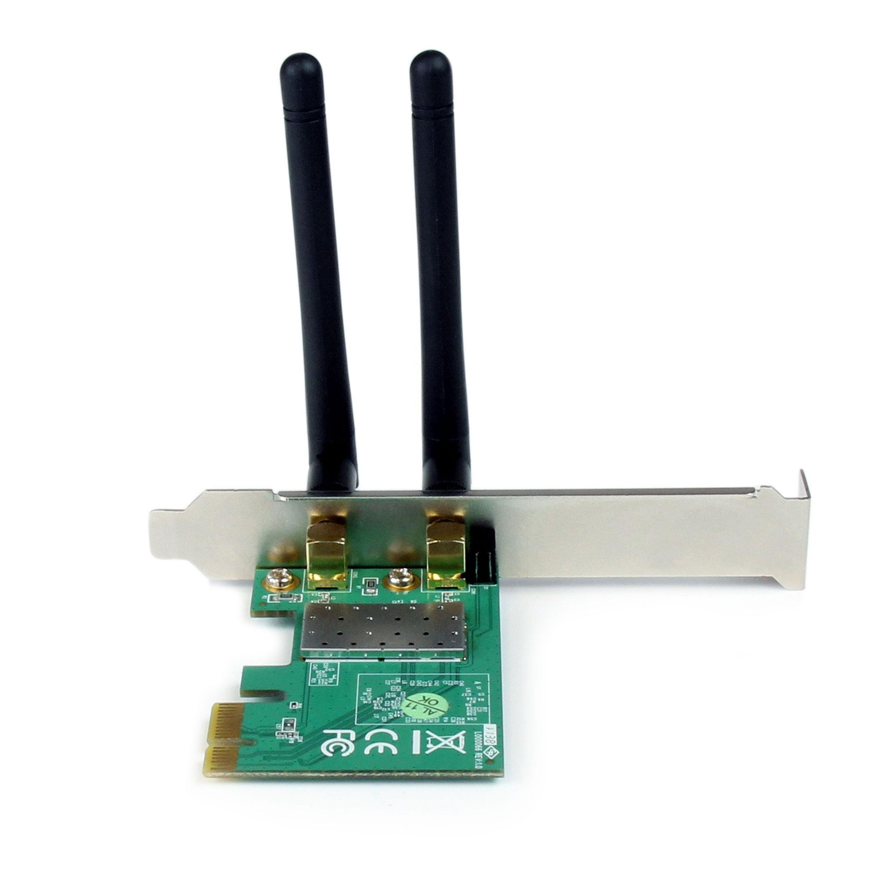
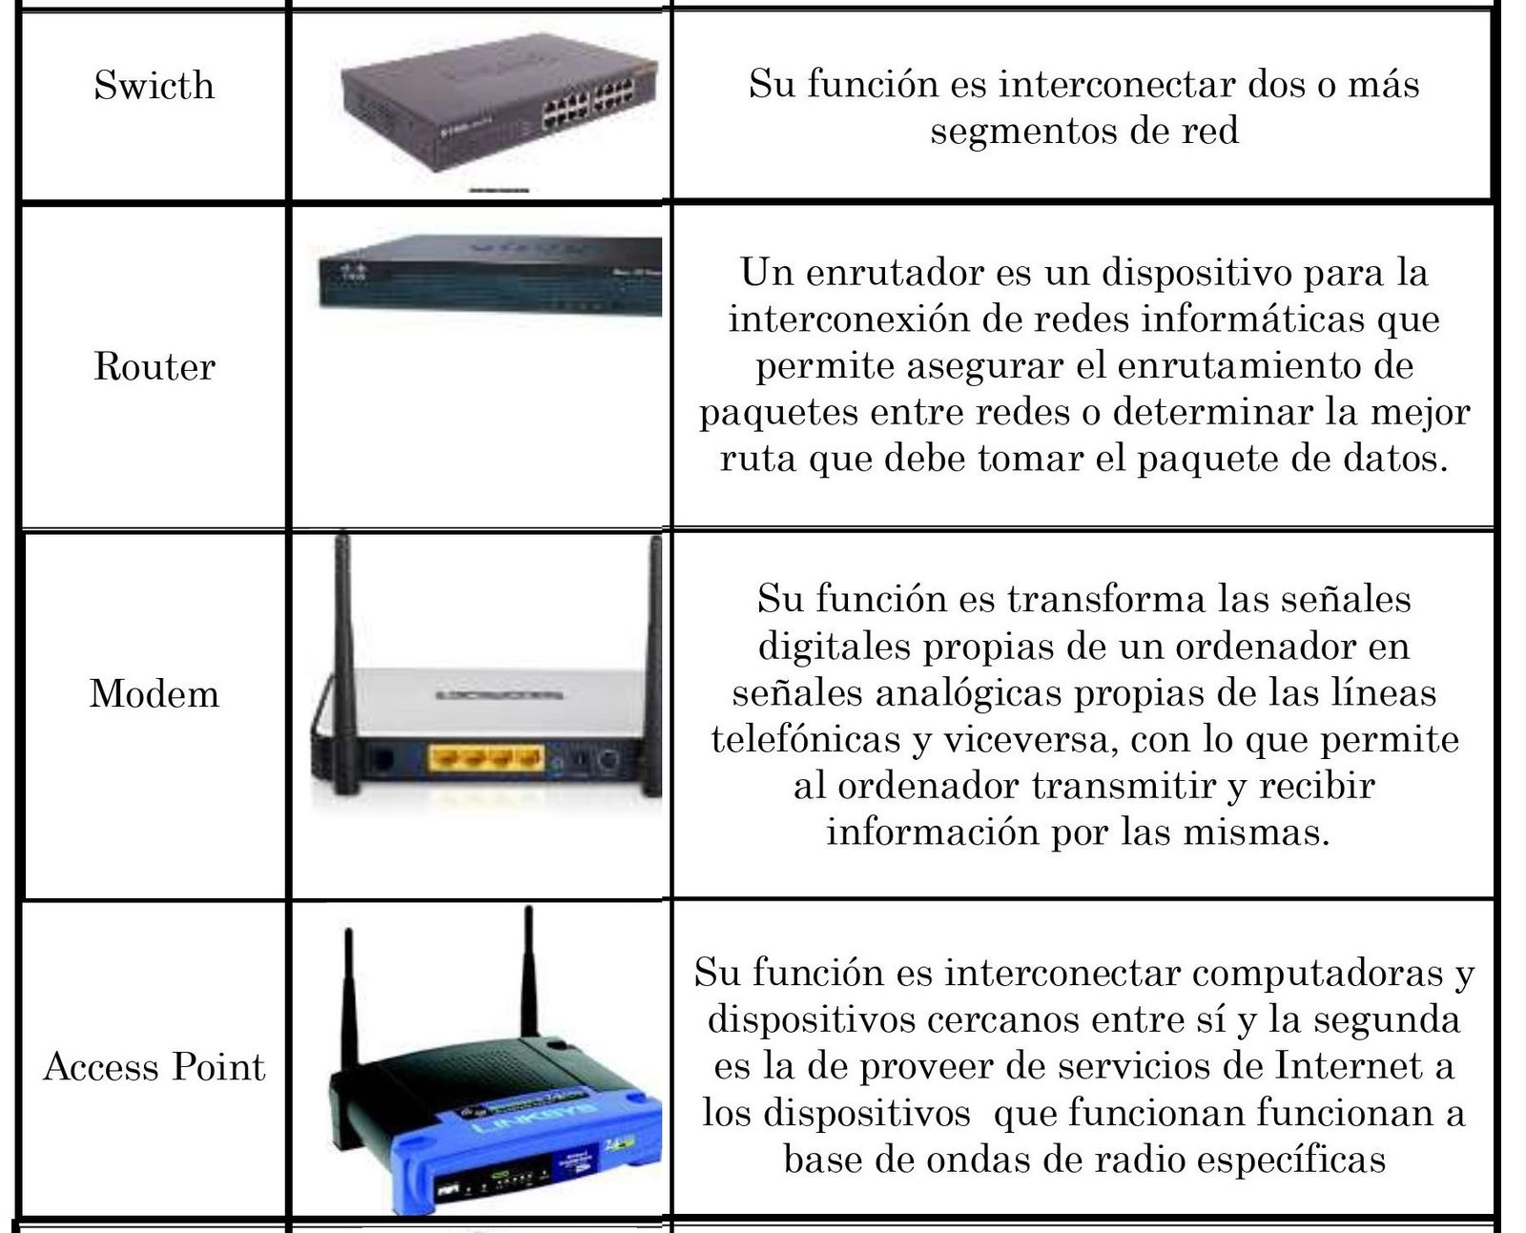
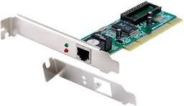
Dispositivos de Interconexión
Placa de Red: Se conecta a la placa madre y su función es permitir la conexión entre nuestra computadora y una red existente.

Slide 9
Direcciones de Red IP- IPv4 - IPv6
Dirección IPV4: identifica de manera lógica a los dispositivos de una red. Formadas por 32 bits, en decimal son cuatro números hasta 255, separados por puntos.
Ej: 192.168.1.10
Presentan un gran problema, y es que se están terminando.
Dirección IPV6: identifican de manera lógica a los dispositivos de una red. Formadas por 128 bits, se representan en hexadecimal.
Ej:2001:0DB8::1428:57ab
Solucionan problemas de la versión 4.

Slide 10
Internet de las cosas (IOT)
La Internet de las cosas (IoT) describe la red de objetos físicos ("cosas") que llevan incorporados sensores, software y otras tecnologías con el fin de conectarse e intercambiar datos con otros dispositivos y sistemas a través de Internet.

Slide 11
El navegador de internet
Un navegador web es un programa que permite ver la información que contiene una página web. El navegador interpreta el código, HTML generalmente, en el que está escrita la página web y lo presenta en pantalla permitiendo al usuario interactuar con su contenido y navegar.
Los más usados son: Google Chrome, Mozilla, Opera, Internet Explorer, Edge…

Slide 12
Dónde se alojan las páginas WEB
El alojamiento web (hosting) u hospedaje web es el servicio que provee a los usuarios de Internet un espacio de almacenamiento en línea para sus sitios web. Existen pagos o gratuitos.
El dominio es el nombre del sitio web, la URL es la forma de encontrarlo y el sitio web es lo que los usuarios ven en su pantalla y con lo que interactúan.

Slide 13
Dirección de Dominio
Un dominio es un nombre que está relacionado a una IP, debe ser único y es necesario contratar un servidor de dominio que aloje el sitio Web.
Ejemplos de dominios son:
google.com
wikipedia.org
youtube.com
Una URL (o localizador uniforme de recursos) es una dirección web completa que se utiliza para encontrar una página web específica.
Ejemplos de URL son:
http://www.google.com
https://es.wikipedia.org
https://www.youtube.com

Slide 14
Google Drive
Google Drive es un servicio de alojamiento de archivos gratuito, administrado por Google donde puedes almacenar y compartir contenido en la nube.
Puedes acceder a Google Drive usando tu cuenta Google.
www.google.com/drive
Si no tienes una cuenta, puedes crear una allí.
Introducción: https://youtu.be/eyjkjSgoNW8

Slide 15
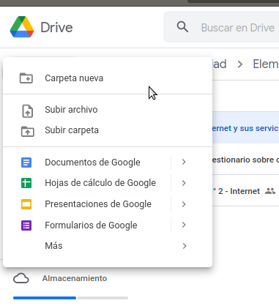
Agregar carpeta, subir, crear nuevos archivos…

Slide 16
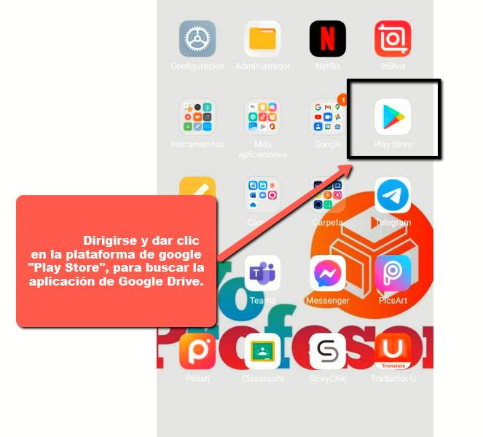
Se puede instalar en el celular
También podemos instalar en el celular las otras herramientas de google: google sites, google docs, google sheet y appsheet…

Slide 17
Ejercicio propuesto
Elaborar un sitio de internet donde investigue,ilustre y explique sobre algún tema de su interés como: Internet de las Cosas, realidad virtual aumentada, robótica, tecnologías modernas, globalización de la Internet u otros…
Para utilizar google drive pueden ver este video introductorio: https://youtu.be/eyjkjSgoNW8
Para crear su sitio, debe seguir los pasos mostrados en el video: https://youtu.be/zNnnaBR0kSA

Slide 18
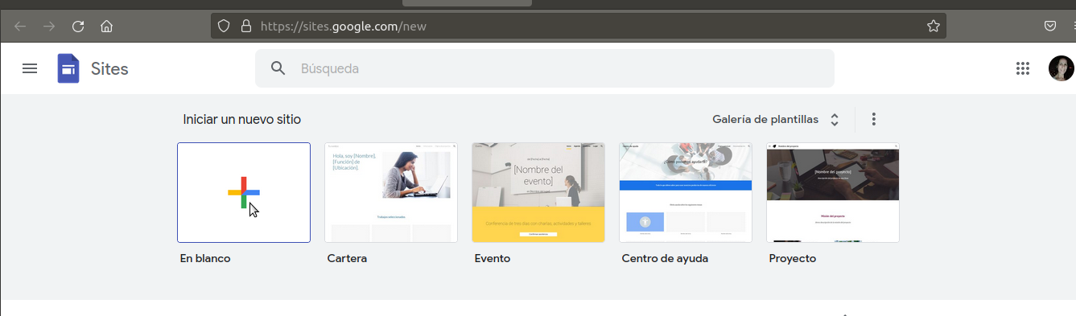
Acceder a Google Sites…
Ingresar a https://sites.google.com/ y pinchar el signo +

Slide 19
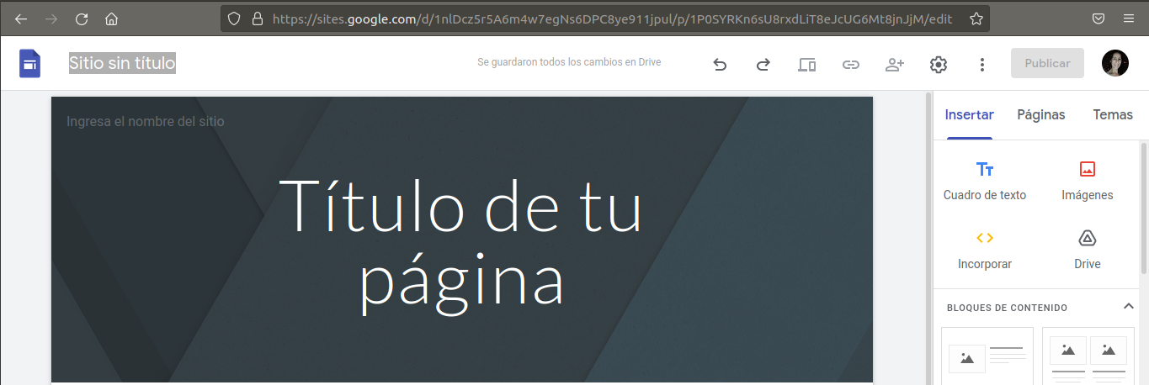
Asignar un título

Slide 20
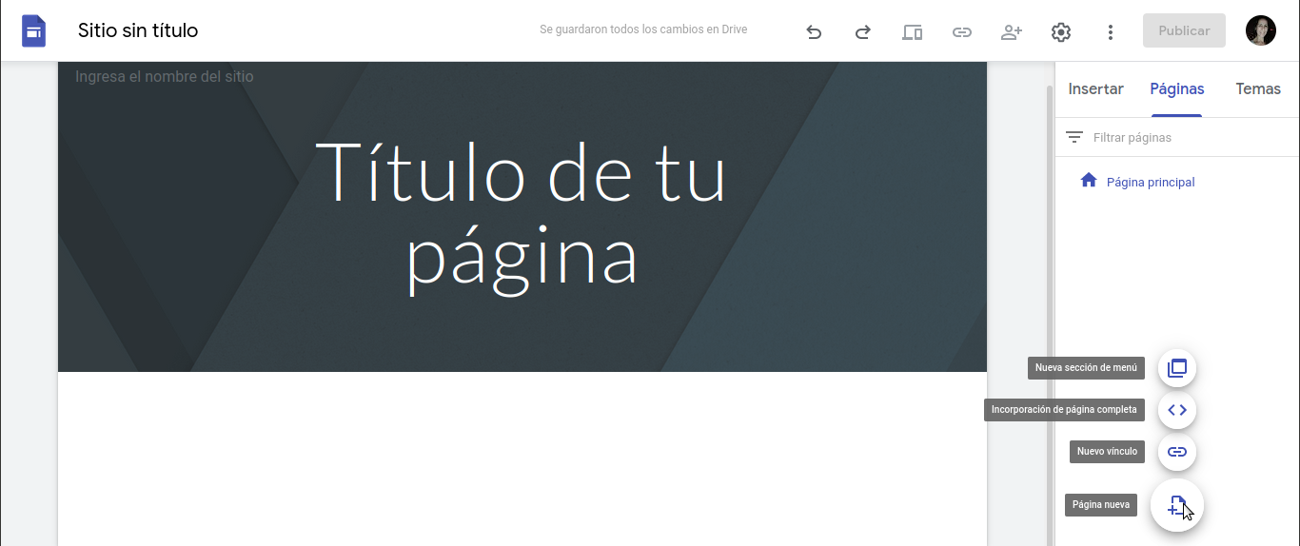
Agregar página al sitio

